Slide 1
Новый год в разных странах мира

Slide 2
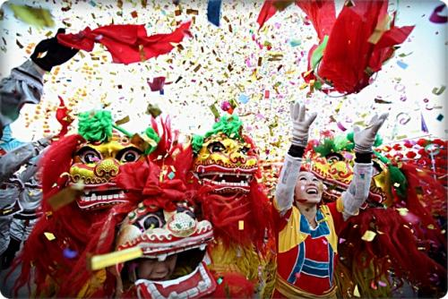
Япония

Slide 3
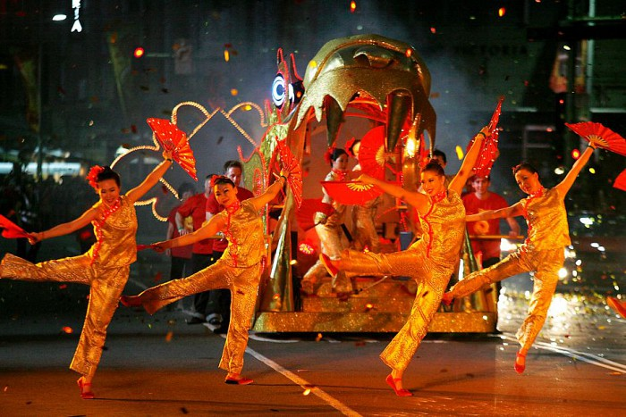
Китай

Slide 4
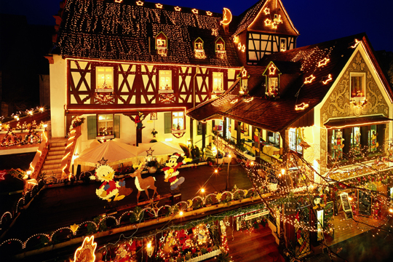
Германия

Slide 5
Венгрия

Slide 6
Финляндия

Slide 9
Англия

Slide 10
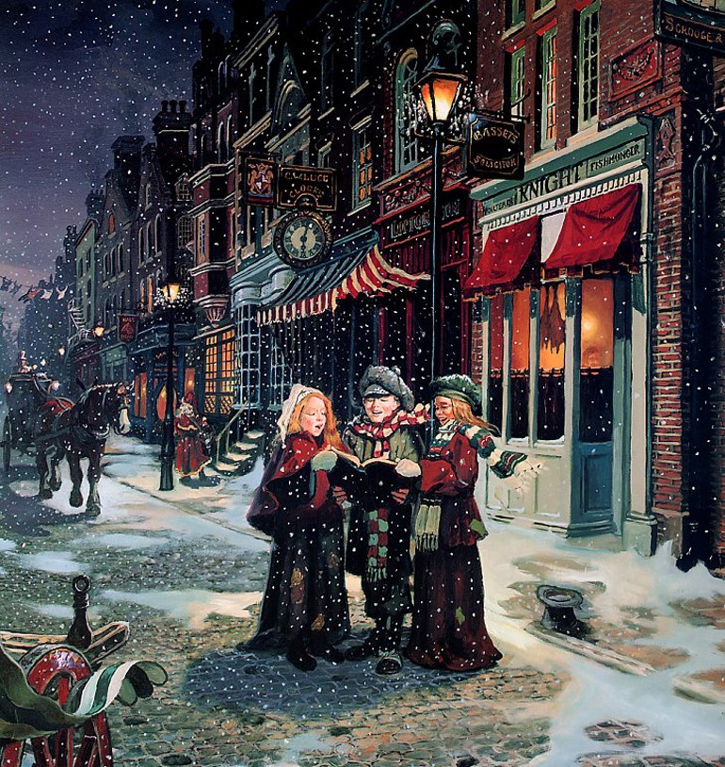

Slide 11
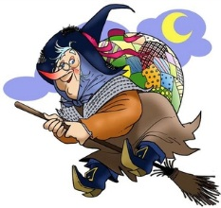
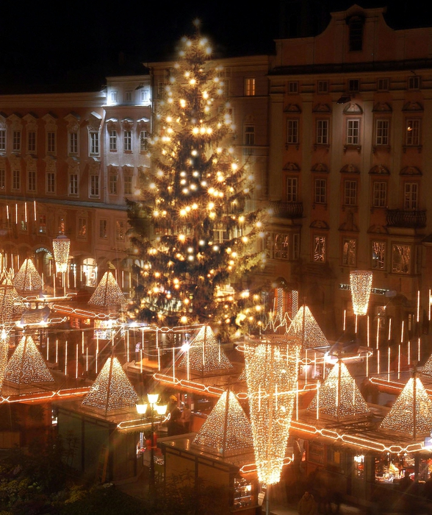
Италия

